Slide 1
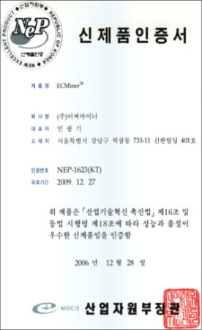


빅데이터 기반
AX(AI Transformation) 교육
ECMiner™를 활용한
빅데이터/AI 교육
2025년 정기교육
㈜이씨마이너

Slide 2
CONTENTS
ECMiner™ 사용법
제조공정 조업데이터 분석 및 품질 예측
시계열 분석 및 예측
텍스트마이닝
AI 마법사
강화학습
Notes:
1

Slide 3
I. ECMiner™ 사용법
ECMiner™ 소개
화면 구성
데이터 전처리
데이터 시각화
Notes:
2

Slide 4
2. 화면 구성
2.1 화면 구성 요소
2.2 노드 목록
2.3 기본 사용법
Notes:
3

Slide 5
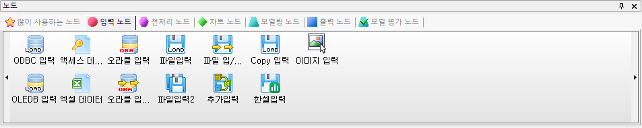
2.2 노드 목록(1/12)
입력 노드
여러 데이터 소스로부터 빅데이터 분석을 위한 초기 데이터를 연결하는 기능을 수행합니다.
노드명 | 기 능 | 노드명 | 기 능
ODBC 입력 | DB 데이터 불러오기(ODBC 이용) | OLEDB 입력 | DB 데이터 불러오기(OLE DB 이용)
액세스 데이터 | Microsoft Access DB 데이터 불러오기 | 엑셀 데이터 | Microsoft Excel 데이터 불러오기
오라클 입력 | Oracle DB 데이터 불러오기 | 오라클 입/출력 | Oracle DB 데이터 불러오기 및 .ecl 저장
파일입력 | 데이터 불러오기(.txt, .csv, .xlsx, .ecl) | 파일입력 2 | 변수정보(.txt)와 분리된 데이터 파일을 입력, 데이터 파일은 동일한 변수 구조로 구성된 여러 파일(.txt)을 입력
파일 입/출력 | 데이터 불러오기 및 .ecl 저장 | 추가입력 | 동일한 변수 구조로 구성된 여러 파일(.ecl)을 한번에 입력
Copy 입력 | 사용자가 직접 데이터를 입력하여 불러오기 | 한셀입력 | 한컴오피스 한셀로 저장된 데이터 불러오기
이미지 입력 | 이미지마이닝을 위한 이미지 불러오기

Slide 6
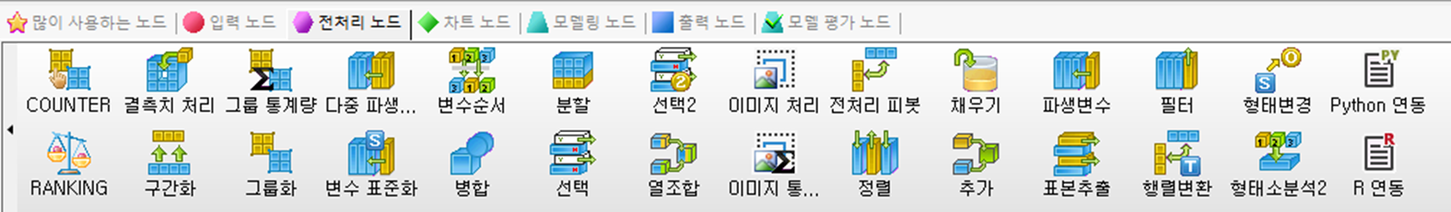
2.2 노드 목록(2/12)
전처리 노드(1/2)
데이터를 분석 목적에 맞게 정제하거나 변경하는 전처리 기능을 수행합니다.
노드명 | 기 능 | 노드명 | 기 능
COUNTER | 그룹별로 Counting 결과를 변수로 추가 | RANKING | RANKING을 계산하여 변수로 추가
결측치 처리 | 결측치에 대한 보정 | 구간화 | 독립변수를 여러 개의 구간으로 분할
그룹 통계량 | 선택된 변수의 그룹별 통계량을 변수로 추가 | 그룹화 | Data Group by 기능 및 Frequency Table
다중파생변수 | 반복적 변수 처리 및 변환 | 변수 표준화 | 연속형 변수들의 표준화
변수 순서 | 변수의 위치 순서 조정 | 병합 | 키값을 기준으로 데이터를 병합
분할 | 데이터를 모델링용과 평가용으로 분리 | 선택 | 조건에 맞는 row 선택

Slide 7
2.2 노드 목록(3/12)
전처리 노드(2/2)
노드명 | 기 능 | 노드명 | 기 능
선택2 | 그룹별 조건에 맞는 row 선택 | 열조합 | 모델 수행 결과의 비교를 위한 결과값 조합
이미지 처리 | 이미지마이닝을 위한 전처리를 수행 | 이미지 통계량 | 이미지 데이터의 통계량 추출
전처리 피봇 | 피봇 테이블 생성 | 정렬 | 데이터(row) 정렬
채우기 | 특정 조건에 의한 변수의 값을 변경 | 추가 | 데이터(row)의 추가
파생변수 | 변수 혹은 Row 정보를 이용한 변수 생성 | 표본추출 | Sample 데이터 추출
필터 | 변수(column)의 사용여부 결정 | 행렬변환 | 행과 열을 전환
형태변경 | 변수의 형태(연속/이산, 독립/종속) 변경 | 형태소분석 | 지정된 변수의 입력문장을 형태소로 분해하고, 품사를 추가
Python 연동 | local 경로의 Python 실행 환경과 연동 | R 연동 | local 경로의 R 실행 환경과 연동

Slide 8
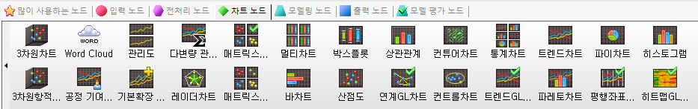
2.2 노드 목록(4/11)
II. ECMiner™ 사용법
차트 노드(1/2)
데이터의 탐색을 위한 데이터 시각화 기능을 수행합니다.
노드명 | 기 능 | 노드명 | 기 능
3차원차트 | 데이터를 x,y,z 3개의 축으로 그려주는 차트 | 박스플롯 | 박스 플롯을 그려주는 차트
Word Cloud | 값의 크기를 시각적으로 단어의 크기로 표현한 차트 | 연계GL차트 | OpenGL을 활용하여 연계도를 그려주는 차트
관리도 | 공정의 상태를 파악하기 위한 관리도 차트 | 컨트롤차트 | 신뢰구간을 포함한 산점도
트렌드차트 | 데이터를 이용하여 일반적인 이차원 차트를 그려주는 차트 ex) 시계열도 | 파레토차트 | 주 원인 순으로 분포를 나타낸 차트
다변량관리도 | 다변량관리도 출력 | 평행좌표GL차트 | GPU를 활용한 평행좌표 차트
매트릭스GL차트 | GPU를 활용한 매트릭스차트 | 히트맵 GL차트 | OpenGL을 활용하여 히트맵을 그려주는 차트
멀티차트 | 여러 변수들의 특징을 한 눈에 보기 위해 차트

Slide 9
2.2 노드 목록(5/11)
II. ECMiner™ 사용법
차트 노드 (2/2)
데이터의 탐색을 위한 데이터 시각화 기능을 수행합니다.
노드명 | 기 능 | 노드명 | 기 능
매트릭스차트 | 각 변수 간의 관계를 산점도 및 히스토그램으로 보여줌 | 통계차트 | 변수들에 대한 통계량을 비교하는 차트
바(bar)차트 | 막대그래프 | 파이차트 | 범주별 상대적 비율 파악을 위한 차트
컨튜어차트 | 등고선 차트 | 히스토그램 | 데이터의 분포 파악을 위한 차트
산점도 | 산점도 그려주는 차트

Slide 10
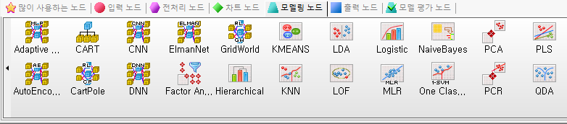
2.2 노드 목록(6/12)
모델링 노드(1/5)
구현된 알고리즘을 활용하여 데이터마이닝 모델을 개발하는 기능을 수행합니다.
노드명 | 기 능 | 노드명 | 기 능
Adaptive NN | 신경망 모델 예측, 분류, 최적화 | ElmanNet | 순환 신경망, Recurrent Neural Network
AutoEncoder | 신경망 모델 예측 | Factor Analysis | 차원축소, 요인분석, Factor Analysis
CART | 분류 및 예측, 사용자에 의한 분류 기준 선택, Manual Classification and Regression Tree | GridWorld | 강화학습 환경, Grid-based Reinforcement Learning
CarPole |  | Hierarchical | 군집화, Hierarchical Clustering
CNN | 예측, Convolutional Neural Network | KMEANS | 군집화, K-means Clustering
DNN | 예측, 분류 Deep Neural Network | KNN | 분류, K-Nearest Neighbor

Slide 11
2.2 노드 목록(7/12)
모델링 노드(2/5)
구현된 알고리즘을 활용하여 데이터마이닝 모델을 개발하는 기능을 수행합니다.
노드명 | 기 능 | 노드명 | 기 능
LDA | 분류, Linear Discriminant Analysis | One Class SVM | 이상치 판별, One Class Support Vector Machine
LOF | 이상탐지, Local Outlier Factor | PCA | 차원축소, Principal Component Analysis
Logistic | 분류, Logistic Regression | PCR | 예측, Principal Component Regression
MLR | 예측, Multiple Linear Regression | PLS | 예측, Partial Least Squares
NaiveBayes | 예측, Principal Component Regression | QDA | 분류, Quadratic Discriminant Analysis

Slide 12
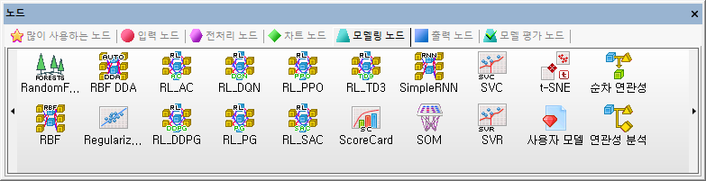
2.2 노드 목록(8/12)
모델링 노드(3/5)
구현된 알고리즘을 활용하여 데이터마이닝 모델을 개발하는 기능을 수행합니다.
노드명 | 기 능 | 노드명 | 기 능
RandomForest | 분류 및 회귀, Random Forest | RL_DQN | 강화학습, Deep Q-Network
RBF | 분류, Radial Basis Function | RL_PG | 강화학습, Policy Gradient Methods
RBF DDA | 분류, RBF with Dynamic Decay Adjustment | RL_PPO | 강화학습, Proximal Policy Optimization
Regularized NN | 회귀, Linear Regression | RL_SAC | 강화학습, Soft Actor-Critic
RL_AC | 강화학습, Actor-Critic | RL_TD3 | 강화학습, Twin Delayed Deep Deterministic Policy Gradient
RL_DDPG | 강화학습, Deep Deterministic Policy Gradient | Score Card | 분류, Score Card

Slide 13
2.2 노드 목록(9/12)
모델링 노드(4/5)
구현된 알고리즘을 활용하여 데이터마이닝 모델을 개발하는 기능을 수행합니다.
노드명 | 기 능 | 노드명 | 기 능
SimpleRNN | 순환 신경망, Simple Recurrent Neural Network | T-SNE | 차원축소, t-Distributed Stochastic Neighbor Embedding
SOM | 군집화, Self Organizing Map | 순차연관성 | 속성들간의 순차적 연관규칙 파악, Sequential Association Rule
SVC | 분류, Support Vector Machine | 연관성 분석 | 연관규칙, Association Rule
SVR | 예측, Support Vector Regression | 사용자 모델 | 추천 시스템, User Modeling

Slide 14
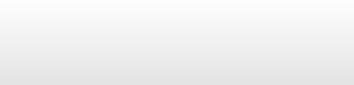
2.2 노드 목록(10/12)
모델링 노드(5/5)
구현된 알고리즘을 활용하여 데이터마이닝 모델을 개발하는 기능을 수행합니다.
노드명 | 기 능 | 노드명 | 기 능
시계열 분해 | 시계열 분석, Time Series Decomposition | 이동평균 | 시계열 분석, Moving Average
지수 평활 | 시계열 예측, Exponential Smoothing | 추세분석 | 시계열 예측, Trend Analysis
VAR | 예측, Partial Least Squares | 경로분석 | 구조 방정식 모델, Path Analysis

Slide 15
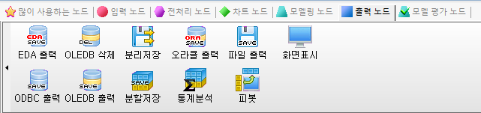
2.2 노드 목록(11/12)
출력 노드
작업 수행 내용에 대한 결과를 노드의 속성에 따라 출력합니다.
노드명 | 기 능 | 노드명 | 기 능
EDA 출력 | 탐색적 데이터 분석 결과 출력 | 피봇 | 피봇 테이블을 생성하여 화면 출력
OLEDB 출력 | DB로 데이터 출력(OLE DB 이용) | 분리저장 | 데이터를 분리하여 파일로 저장
ODBC 출력 | DB로 데이터 저장(ODBC 이용) | 분할저장 | 데이터를 특정 기준으로 분할하여 저장
오라클 출력 | Oracle DB로 데이터 출력 | 파일 출력 | 파일로 데이터 저장
통계분석 | 데이터 통계 분석 결과를 화면에 출력 | 화면표시 | 데이터 테이블을 화면에 출력

Slide 16
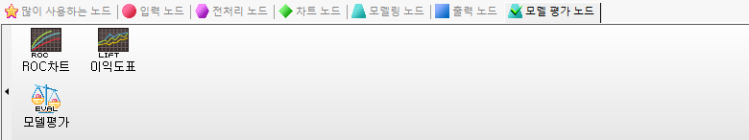
2.2 노드 목록(12/12)
모델 평가 노드
모델링 수행 결과 도출된 모델들의 비교 평가를 수행합니다.
노드명 | 기 능 | 노드명 | 기 능
ROC차트 | 특이도와 민감도에 의한 모델 평가 | 모델평가 | 각 알고리즘 별 분류 및 예측 정확도 비교
이익도표 | 사후확률에 의한 모델 평가

